Slide 1
Детям о ТЕРРОРИЗМЕ

Slide 2
Как объяснить детям, что такое терроризм?
Терроризм – это совершение взрыва, поджога или иных действий создающих опасность гибели людей или других опасных последствий.
Террористы – это люди, которые совершают взрывы, захватывают заложников, ни щадя не женщин, ни детей.

Slide 5
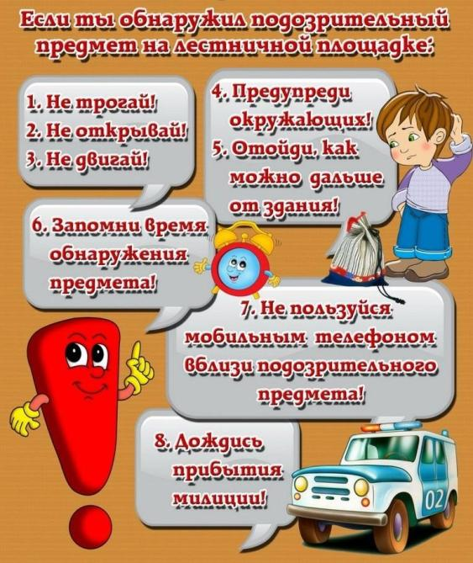

Slide 7
Памятки и алгоритмы действий

Slide 12
Не трогай
Не вскрывай
Не передвигай
Сообщи полицейскому
Сообщи водителю
Сообщи продавцу

Slide 13
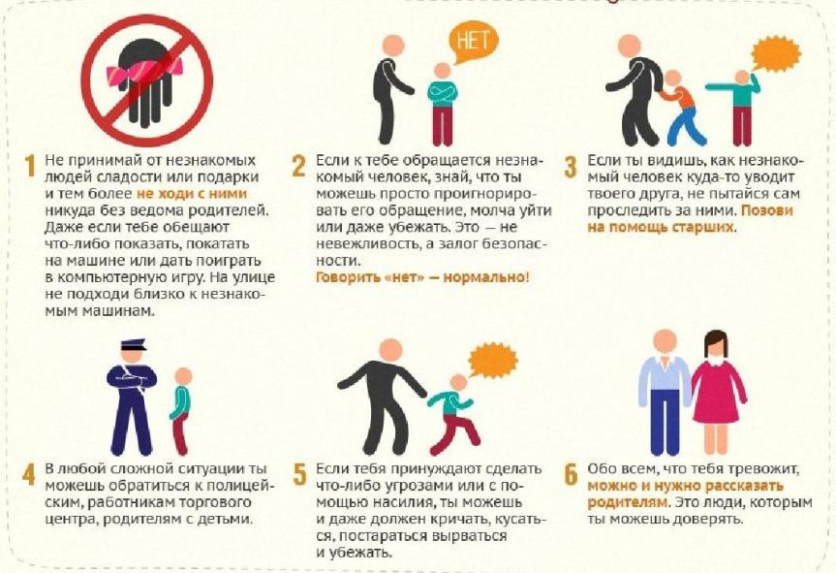
Памятка ребёнку о безопасности

Slide 14
Мультфильмы и видеопрезентации для детей

Slide 15
Мультантитеррор
https://www.youtube.com/watch?v=5uQAc6CQq-Q
https://www.youtube.com/watch?v=B7YuuW2aMl8

Slide 16
«Зина, Кеша и террористы»
https://www.youtube.com/watch?v=NhY6n3e45gY

Slide 17
Наглядная информация для родителей

Slide 20
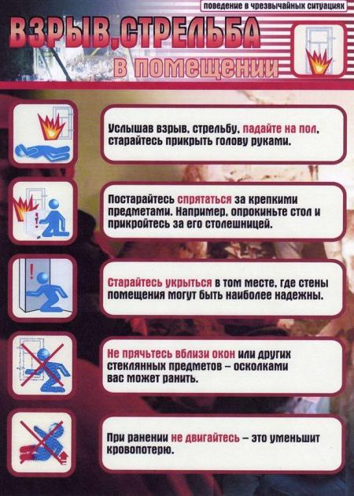

Slide 21
Взрослые, будьте бдительны! Учитесь сами и учите детей! В наших руках наше здоровье и здоровье наших детей!

